Slide 1
Planer Događaja
TG11.2. PlanBot

Slide 2

Problem
Organizacija grupnih događaja može biti zahtjevna
Problem je uskladiti vrijeme i mjesto za više sudionika
Planer će pomoći za bolju organizaciju događaja, te povezati ljude sličnih interesa

Slide 3
3 stranice
Stranica za prijavu – korisnik može kreirati svoj račun
Početna stranica – prikaz svih ponuđenih događaja koje korisnik može odabrati
Stranica budućih događaja – prikazana su događanja koje je kreator objave potvrdio

Slide 4
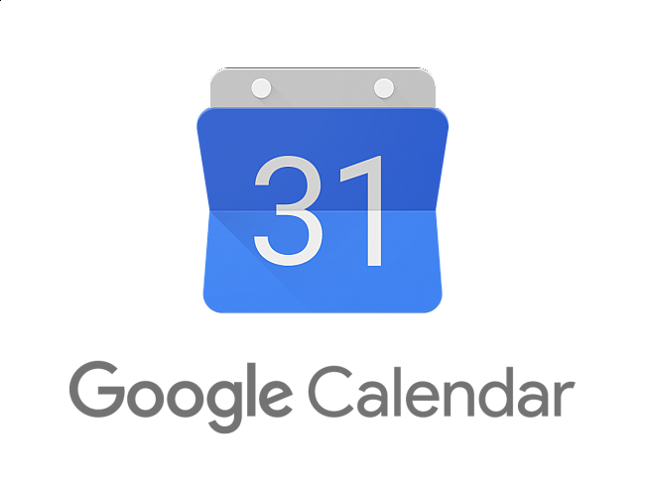
Općenito o programu
Više sudionika može predložiti i glasati o vremenu i mjestu
Omogućuje grupnu organizaciju događaja (online ili uživo)
Integracija s Google kalendarom za lakše praćenje događaja

Slide 5
Ključne funkcionalnosti
1. Kreiranje događaja:
Predložiti ime, vrijeme i mjesto
2. Zajedničko planiranje:
Sudionici mogu predložiti alternativno vrijeme ili mjesto
Glasanje o predloženim opcijama
Objavu mogu označiti sa “join” ili “not joining”
3. Finalizacija događaja:
Kreator objave potvrđuje vrijeme i mjesto
Objava prelazi na stranicu budućih događaja

Slide 6
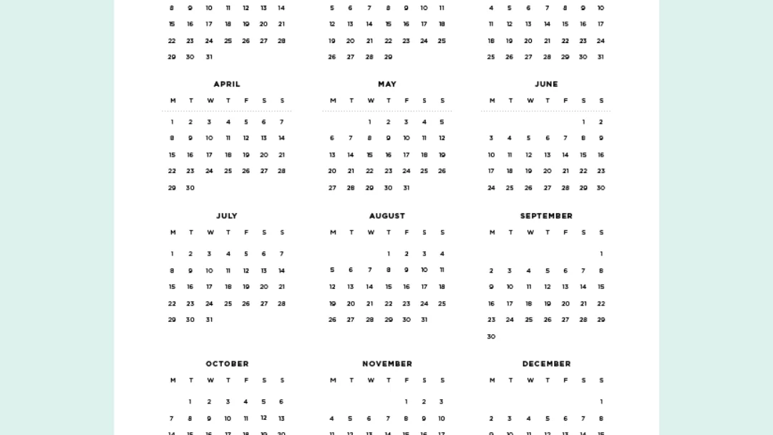
Integracija s kalendarima
Sinkronizacija s Google kalendarom:
Dodavanje potvrđenih događaja u kalendare jednim klikom
Pregled slobodnih termina i preklapanje u realnom vremenu

Slide 7
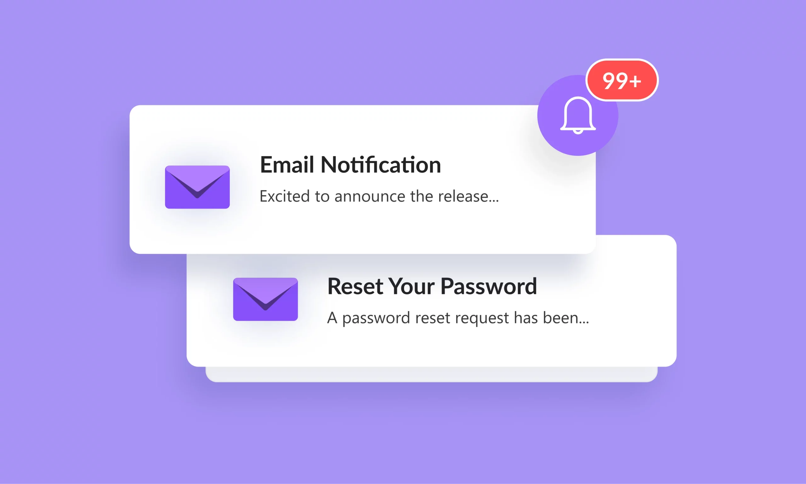
Obavijesti i podsjetnici
Notifikacije:
Obavijesti o novim događajima i finalizacijama putem emaila
Podsjetnici:
Podsjetnici za nadolazeće događaje

Slide 8
Stranica budućih događaja
Korisnici mogu vidjeti potvrđene (nadolazeće) događaje
Brzo pretraživanje i pregled detalja događaja
Mogućnost komentiranja i dijeljenja poveznica
Prikaz potvrđenih događaja koje je korisnik označio sa “join”

Slide 9
Upravljanje korisnicima
Autentifikacija:
Prijava i registracija putem emaila
Personalizacija profila:
Podešavanje dostupnosti osobnih informacija

Slide 10
Rad na projektu
Discord za komunikaciju
GitHub za kolaborativni rad na kodu
Lucidchart za kreiranje UML dijagrama
Visual Paradigm kao alat za razvoj CASE
dokumentacija projekta preko Wiki
Java kao programski jezik uz objektni pristup
Spring Boot za razvoj poslužiteljske strane aplikacija (backend)
React za razvoj korisničkog sučelja (frontend)
za deployment korisiti ćemo Render, Azure ili Amazon AWS (kasnije konačno odlučiti)

